Slide 1

Zorlu Enerji Staj Projesi "
GÜNEŞ ENERJİ SİSTEMLERİNİN ELEKTRİKLİ
ARAÇ ŞARJ ÜNİTELERİNE ENTEGRASYONU
Hazırlayan
Koray Göksu

Slide 2
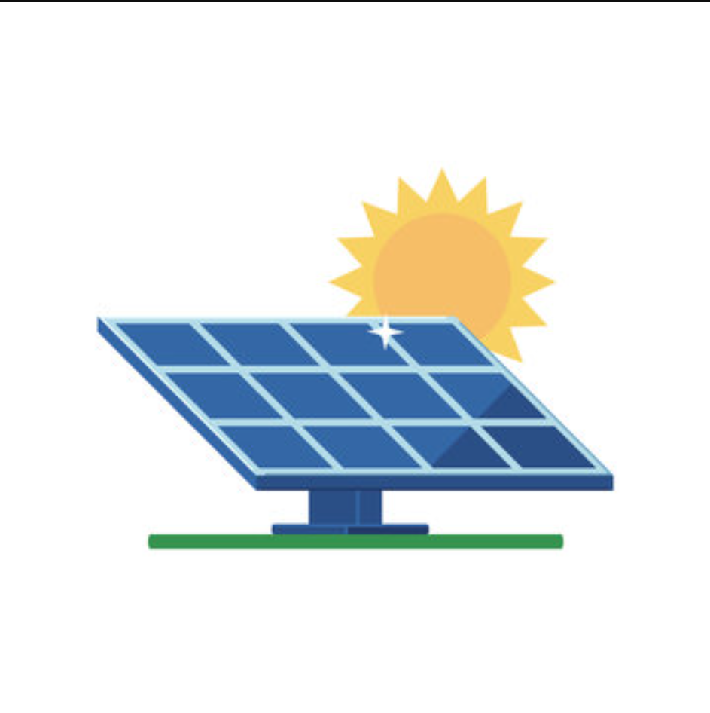
Dünyada yenilebilir enerji kaynaklarına, özellikle de bu alanda güneş santrallerinin yatırımlarına her geçen gün ilgi artmaktadır. Güneş enerji sistemlerinde de son yıllarda yaşanan teknik gelişmeler sonucunda yatırım maliyetlerinin düşmesiyle daha erişebilir hale gelmiştir. Bu gelişmeler güneş enerji santrallerinin uygulama alanlarını genişletmiştir.
Bu proje çalışmasında elektrikli araç şarjı yapılan özel ve halka açık
2 farklı tüketim modelinde şarj ünitelerinin enerjisinin güneş enerjisi ile karşılanması hedeflenmiştir.

Slide 3
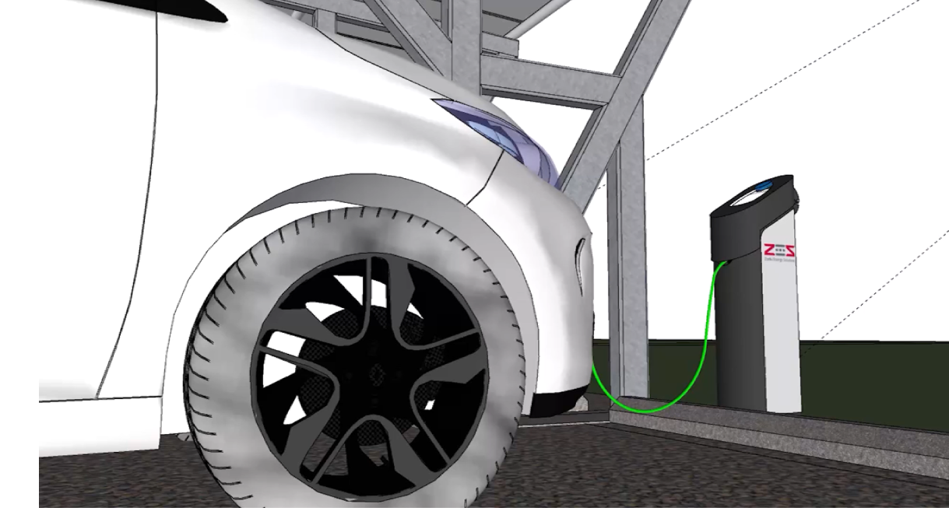

Slide 4
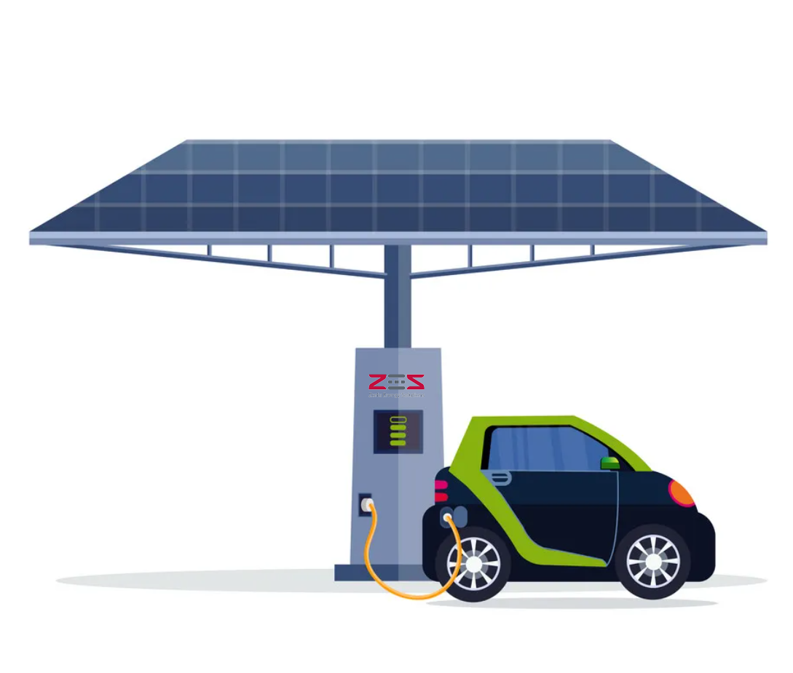
Otopark Tipi Durumun Modellenmesi
Otopark tipi durumunda günlük 20 farklı şehiriçi ağırlıklı araç kullanan müşteriye hizmet sunma imkanı olan bir lokasyonda bulunan bir açık otoparka;
42.30kWp çatı tipi GES
4 adet ZES EVC-04 22kW AC şarj ünitesi
kurulumu yapılmıştır.

Slide 5

Otoparkımızın tüketimini incelediğimde 110w 8 adet aydınlatma armatürü ile ortalama günlük 12 saat aydınlatıldığını gözlemleyerek şarj ünitelerinden bağımsız aylık 316.8kw ortalama tüketim gözlemledim.
Bu otoparkın şehiriçinde ve herkese açık bir otopark olduğundan dolayı bir elektrikli araç şarj merkezi olarak bölgedeki 20 farklı araca (50km/gün ort. kullanım) 7/24 şarj hizmeti sunuyor.

Slide 6

Sistemimizin kurulumunda;
• 90x Jinko JKM470M-7RL3 Monokristal Panel
• 10x SolarMax 4000SP Invertör
• 4x ZES EVC04 22kW AC Şarj Ünitesi
kullanılmıştır.
Güneş paneli eğim açısını belirlerken, enlem değerinden yararlandım. Afyon 38 enleminde yer aldığından güneş panellerin 36 derecelik açıyla kullanılması gerekmektedir.
Tasarlanan modelde gerekli çatı alanına sahip olduğumuzdan dolayı panellerimizin yerleşimi 36.16 dereceyle yapılmıştır.
Sistemimizin performans düşüşü ise JinkoSolar firmasının araştırmalarla gösterdiği ve garanti ettiği üzere 25 yılda %80’dir.

Slide 7
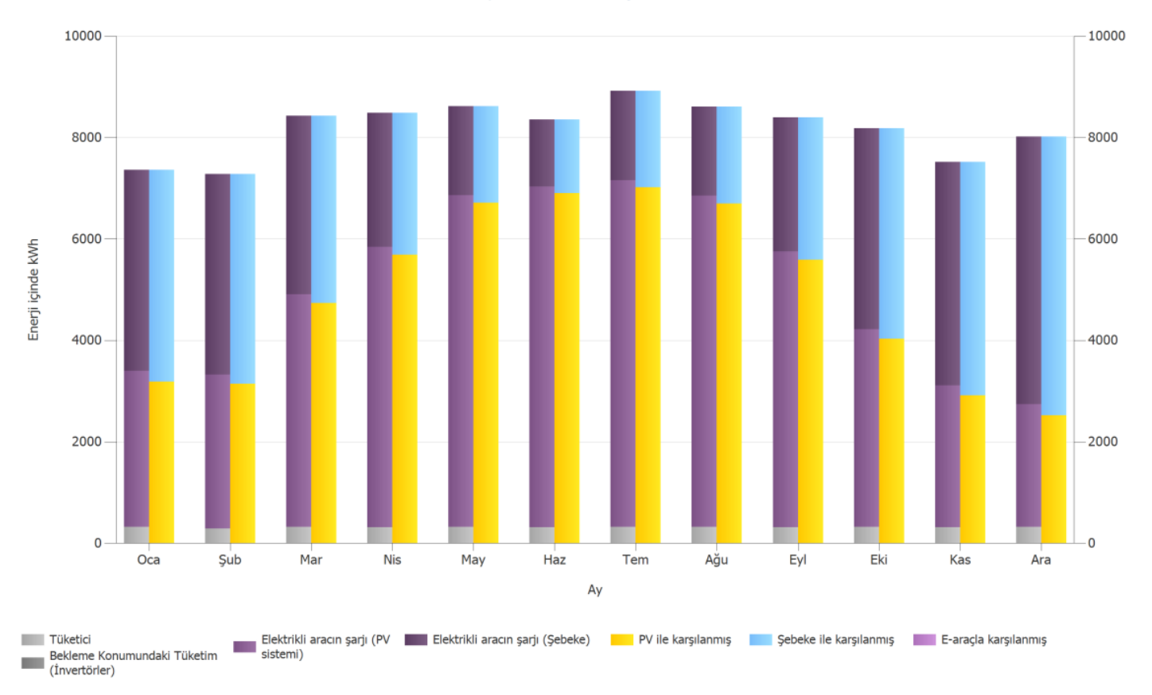
Enerji Tüketim Raporu

Slide 8
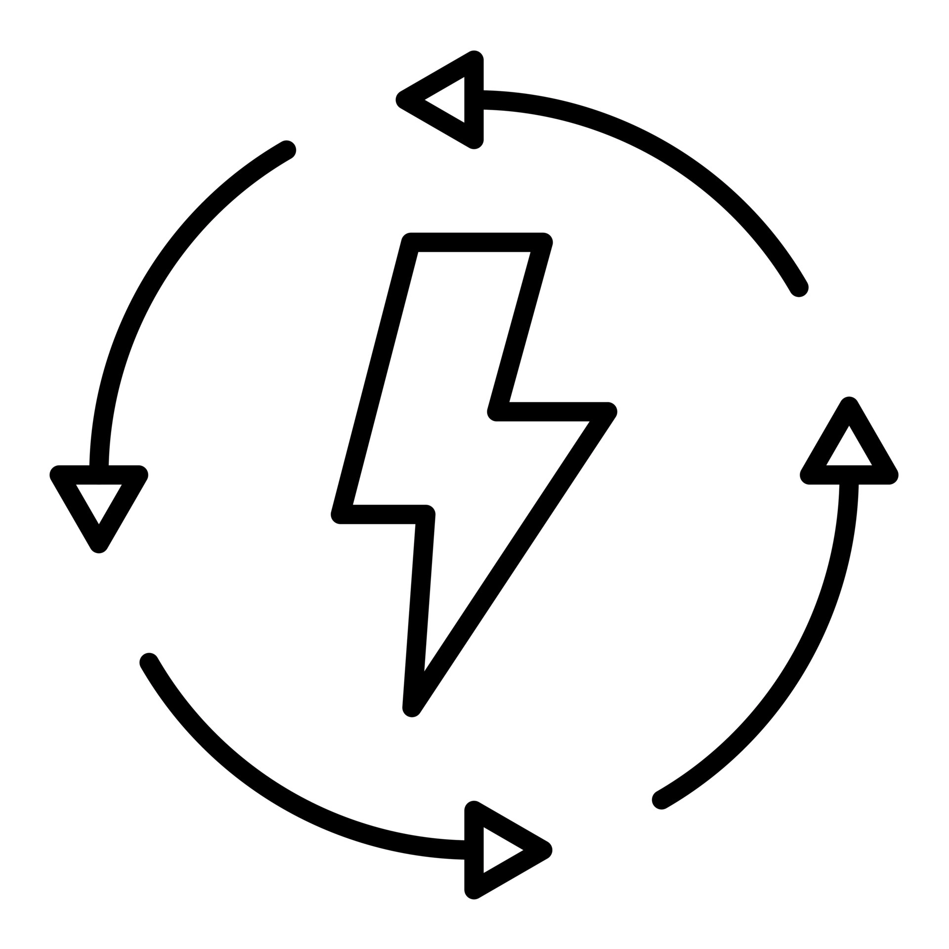
Tüketicinin toplam ihtiyacı olan enerjinin nereden karşılandığını incelendiğinde güneş panellerinin yıl içerisinde enerji ihtiyacının minimum %28’i ile maksimum %82.35’i oranında karşıladığı görülmektedir.
Ayrıca otoparkın tüketiminin büyük bir kısmını oluşturan elektrikli aracın şarj ihtiyacının ise kış aylarında %40’a yaz aylarında ise maks. %82.35’e varan değerlerde karşıladığını görülür.
Bu duruma sebep olarak ise güneş radyasyon değerinin ve aydınlık saatlerin yaz aylarında fazla, bulutlu ve yağmurlu günlerin ise az olmasını gösterilebilir.

Slide 9

Finansal Analiz Raporu
Finansal analiz raporunu çıkarmak için öncelikle belli parameterler belirledim.
EPDK’nın ticarethane abone grubu için 900kWh ve üstü tüketim için belirlediği aktif enerji birim fiyatı 2,437383TL/kWh, dağıtım bedeli ise 0,342716TL/kWh’dır.
Şebekeye satış fiyatımızı belirlemek içinse (birim fiyat-dağıtımbedeli)x(1-(yüzdelik vergi)) gibi bir denklem kullanarak 1.08TL/kWh satış birim fiyatımızı belirledim.
Finansal analiz yapmak ve yatırımımızı gözlemlemek için çıkardığım parametreler:
• Toplam yatırım maliyeti: 1.149.415,79TL
• Amortisman süresi: 6 Yıl
• Elektrik alış/satış fiyatı: 2.78TL/kWh // 1.08TL/kWh
• Enerji Dengesi / Şebekeyi Besleme Kavramı: Besleme Fazlası

Slide 10
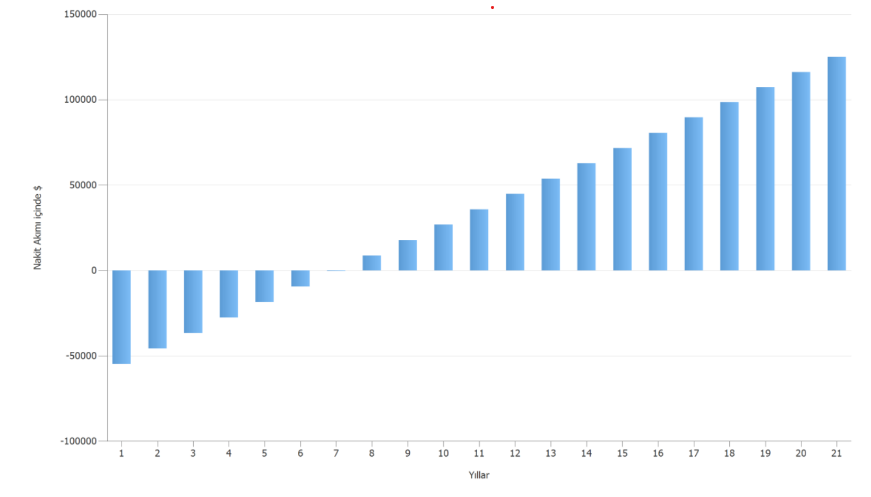
Nakit Akışı
Buradan yola çıkarak güneş enerji sistemimizin kendini 6 yıl sonra amorti edip sonrasında bize gelir sağlamaya başlayacağını görüyoruz.
Otopark tipinde bu kadar verimli bir ekonomik sonuç almamıza sebep olarak sürekli olarak araçların 7/24 şarj için burayı kullanmasını ve enerji fiyatlarının ülkemizde son zamanlardaki inanılmaz artışını gösterebiliriz.

Slide 11
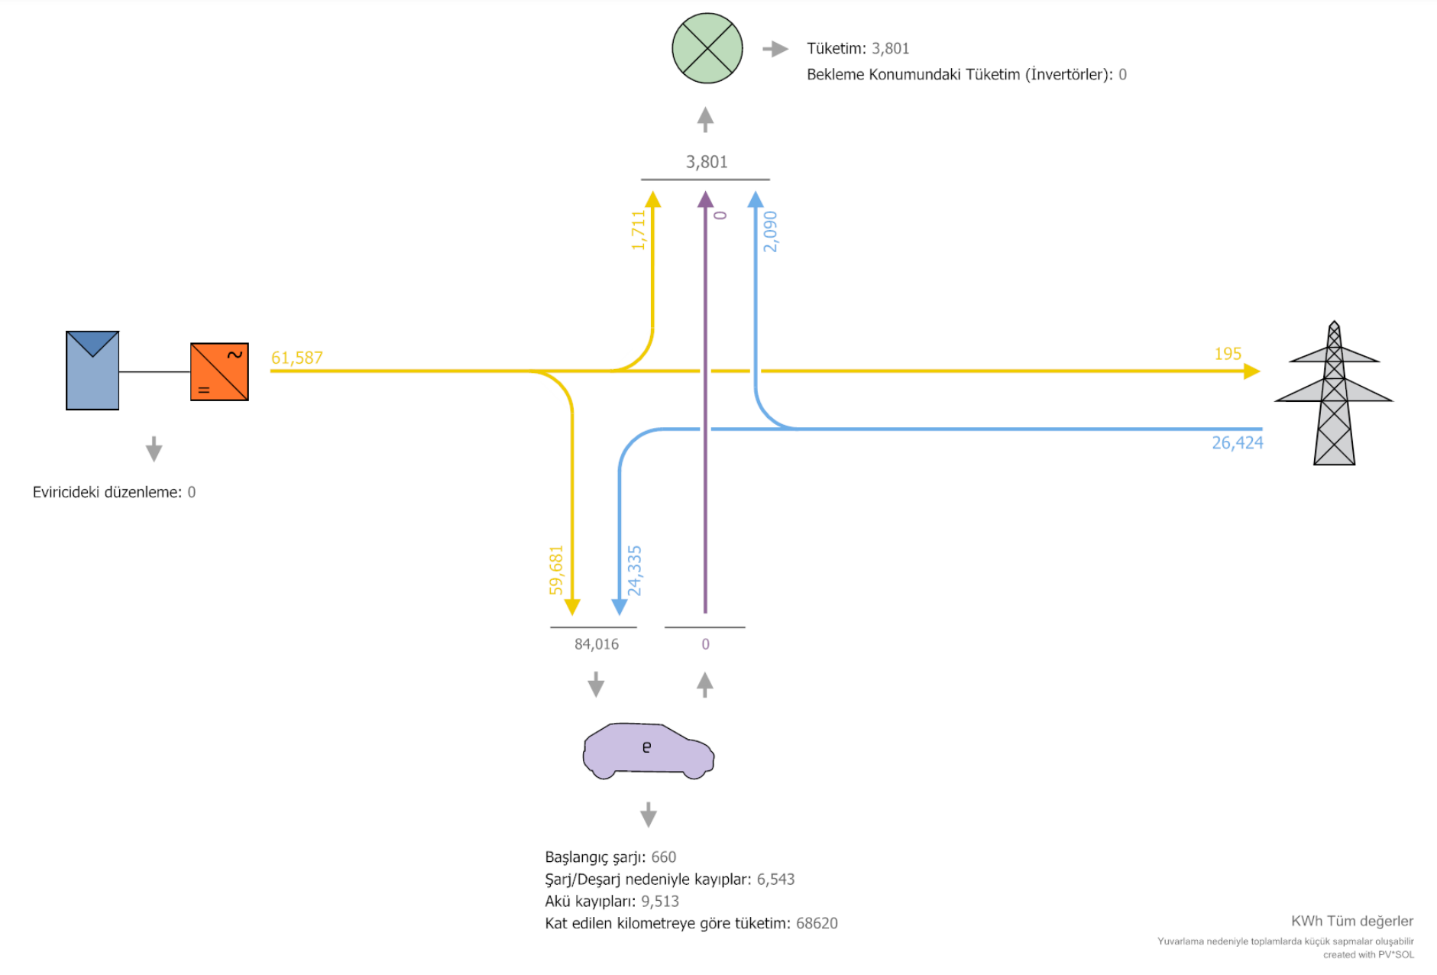
Enerji Akış Grafiği
Sistemin enerji akış grafiğini incelersek;
Güneş enerji sisteminin senelik 61.587kWh enerji ürettiğini bunun büyük bir kısmı olan 61.392kWh’ını aydınlatma ve şarj ünitelerinin ihtiyacını gidermek için kullandığını
Kullanım fazlası olan 195kWh’lık enerjiyi şebekeye sattığını
gözlemleyebiliriz.

Slide 12

Sonuç
Güneş enerji sistemleri entegre ettiğimiz açık otopark tipi elektrikli araç şarj merkezi projemizi incelediğimizde:
Güneş enerji sistemimizin kendini 6 sene sonra amorti ettiğini
Otoparkın enerji ihtiyacını %82.35’a kadar karşıladığını
23.633kg CO2 salınımının önüne geçtiğini
gözlemleyebiliriz.
Yakın geleceğin petrol pompaları olarak görebileceğimiz araç şarj ünitelerinin güneş enerji sistemleri ile entegrasyonu hem ekonomik olarak hem de sürdürülebilirlik açısından çok önemli, başarılı bir yatırımdır.

Slide 13

Q&A

